Slide 1
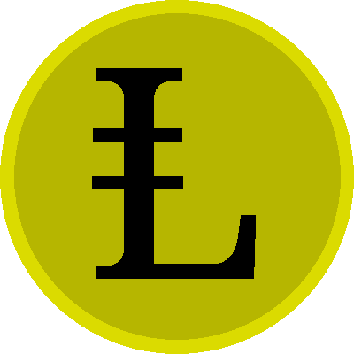
LibreMoney

Slide 2
LibreMoney — что это?
LibreMoney — это свободная децентрализованная финансовая система, основанная на существующих протоколах криптовалют с распределенной эмиссией на основе CrowdFunding.
LibreMoney — это первая и единственная обеспеченная криптовалюта не подверженная ни инфляции, ни дефляции.

Slide 3
LibreMoney — для кого это?
Для свободных людей: художники, музыканты, программисты которые хотят зарабатывать с помощью совместного финансирования (CrowdFunding);
Для вкладчиков в CrowdFunding проекты.
Для инвесторов. Инвесторы - это люди готовые приобрести криптовалюту на начальном этапе с целью продажи, когда она вырастет в цене.
Для все людей, желающих свободно оплачивать покупки, финансировать интересные проекты, создавать сбережения, инвестировать и т.д.

Slide 4
Краткая аннотация
В существующем мире деньги стали универсальной мерой ценности и средством взаиморасчета между людьми. Деньги стали средством накопления, количество денег стало мерой успешности людей. Более того деньги стали ценностью. Но нужно понимать, что назначение денег — это только удобное средство передачи ценностей от одного человека другому. Количество денег всегда должно отражать реально существующие ценности у людей.
В данный момент миром управляют те, кто управляет деньгами. Деньги есть у каждого, но только у некоторых есть «законное» право на эмиссию денег. Новые деньги должны отражать появление новых ценностей в этом мире. Ценности создаются всеми людьми (при добыче полезных ископаемых, при создании товаров, и т.д.).
Если рассуждать логически, то каждый человек, создающий ценности, должен произвести эмиссию. Однако у обычных людей такое право уже давно отняли. Сейчас эмиссию новых денег осуществляет не создатель ценностей, а небольшая группа лиц. Производя эмиссию, эти люди, по сути создают деньги, обеспеченные ценностями, которые им не принадлежат. То, что было создано простыми людьми, покупается за деньги, которые появились при эмиссии. Таким образом реальные ценности переходят во владение тех, кто производит эмиссию. Фактически обычные люди являются рабами тех, кто производит эмиссию новых денег.
Предлагается система, которая позволит освободить людей от финансового рабства. Естественно, те кто является сейчас рабовладельцами будут не согласны. И будут применять любые доступные атаки и «санкции». Направленные как на систему в целом, так и на отдельных людей в виртуальном пространстве (дезинформация, блокировки, DDOS) и в реальном мире (профилактически беседы в отделениях органов, ограничение доступа к интернету, аресты, физическая расправа с не подчинившимися).
Для обеспечения безопасности пользователей все операции будут проводится анонимно (с привязкой к кошельку, к проекту, но без указания реальных данных пользователя, его ФИО, месторасположения, IP). Это необходимо для защиты человека от посягательства в реальном мире. Не будет возможности по данным пользователя системы найти реального человека если он сам этого не захочет.

Slide 5

Глобальная цель проекта LibreMoney
Создать полноценную финансовую систему.

Slide 6
Конкретные цели и задачи проекта LibreMoney
Создать удобную площадку для самореализации с привлечением финансирования на основе CrowdFunding.
Создать удобную площадку для инвестирования.
Создать надежное средство для долгосрочного хранения денег не подверженное инфляции.
Создать систему для взаиморасчетов (передачу транзакций) и создания контрактов.
Создать платформу для полноценной финансовой системы.
Вернуть право людей на эмиссию денег за свою работу.

Slide 7
Принципы
Открытость. Полностью открытая система. Все знают обо всём.
Децентрализация. Децентрализованная система! Нет единого сервера, нет единого механизма передачи данных.
Устойчивость. Максимальная криптографическая защита. Шифрование всего (передаваемых данных, хранящихся данных) — это необходимо для исключения возможности компроментации и уничтожения системы.
Анонимность. Исключить возможность отслеживания реального местоположения пользователя.
Масштабируемость. Система должна иметь возможность масштабироваться до не ограниченно больших размеров. В том числе должна быть возможность работы системы в меж планетарных масштабах.
Надежность. Четкое исполнение всех задач вне зависимости от желания третьих лиц.
Однозначность. Система едина. Все действия однозначны. Не допускается параллельных разных подсетей одной системы, не допускается фрагментация системы.

Slide 8
Возможности
Совместное финансирование проектов
Инвестирование.
Венчурное финансирование.
Накопление.
Торговля.
Фриланс.
и прочее.

Slide 9
Особенности
Появление и движение денежных средств подчиняются только открытым алгоритмам.
Сумма денежных средств системы отражает совокупность ценностей в системе.
Эмиссия производится только при создании новых общественно-полезных ценностей.

Slide 10
Функционал сайта libremoney.com
LibreMoney.com - это площадка для работы с системой - это сайт (портал) на котором будут следующие сервисы:
Управление личными кошельками.
Управление сообществами и их группами.
Создание своих проектов (CrowdFunding).
Финансирование проектов других участников (CrowdFunding).
Новости проекта.
Что планируется в дальнейшем:
Площадка для обмена Lm↔BTC/RUR/EUR/USD
Чего не будет на сайте:
Торговли товарами, которые позволят вычислить реального человека при передачи товара.
Привязки к социальным сетям.
И всего того, что позволит найти реальное месторасположение пользователя.

Slide 11
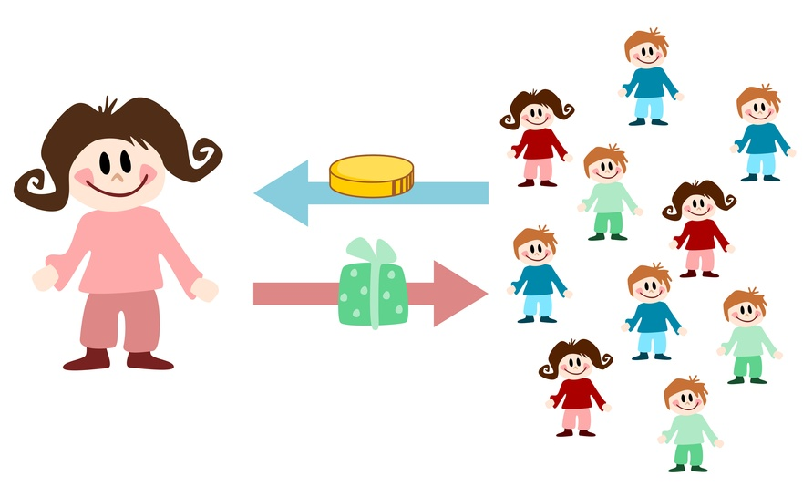
Как это работает
Если очень кратко:
LibreMoney = NextCoin + CrowdFunding

Slide 12
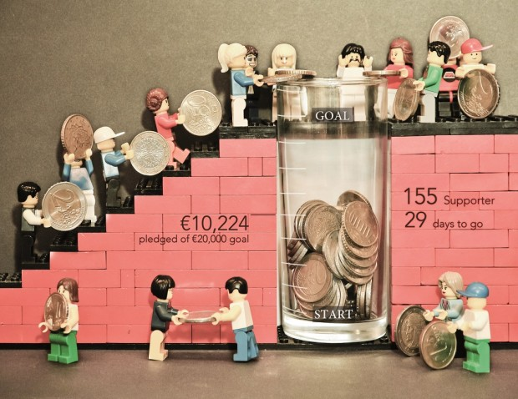
Как это работает - 2
Описание работы системы наиболее понятно получается объяснить на примере. Предположим, что в системе есть несколько участников и есть сообщества. Один из участников предлагает реализовать CrowdFunding проект. Проект в LibreMoney обязательно реализуется в рамках какого-либо сообщества. При этом автор проекта должен являться членом того сообщества в рамках которого планирует проводить сбор средств.
Сообщества в системе необходимы для того, чтобы иметь возможность экспертной оценки проекта при начислении эмиссии. При этом другие участники оценивают самих экспертов. Для этого есть коэффициент лояльности пользователей к сообществу. Поэтому экспертам выгодно объективно оценивать проекты и не допускать в свой круг случайных людей. Для этого размер сообщества жестко ограничен и не может превышать 16 участников.
.

Slide 13




Как это работает - 3
Чтобы пример был более понятным, предположим что автор предлагает собрать дистрибутив Linux. Автор ранее хорошо себя зарекомендовал, есть сообщество, есть желающие помогать как советами, так и деньгами. Но необходимо финансирование. Поэтому автор решает собрать необходимую сумму методом CrowdFunding. И так, какие этапы нужно пройти:
1. Регистрация. Зарегистрироваться в системе, завести кошелек.
2. Сообщество. Если подходящего сообщества еще нет, то необходимо создать сообщество. Либо подать заявку на вступление в имеющееся сообщество и подождать одобрения от экспертов (от членов сообщества).
3. Проект. Создать проект «сборка дистрибутива Linux», задать необходимую сумму, задать сроки сбора средств и сроки выполнения проектов.
5. Сбор средств. После регистрации проекта, все желающие могут профинансировать проект (стать вкладчиками).
6. День окончания сбора средств. Если проект не наберет нужной суммы, то собранные средства автоматически возвращаются.
7. Выполнение проекта. После сбора средств автор получает деньги в свое распоряжение. Главное — это выполнить проект в срок, без задержек.
8. Час X - окончание работы над проектом (DeadLine). После назначенного времени, когда проект должен быть готов, производится оценка. В течение нескольких дней проходит голосование. При этом оценивают проект как вкладчики, так и эксперты (члены сообщества).
9. Эмиссия. По результатам голосования определяется коэффициент эмиссии и начисляется эмиссия.
.

Slide 14
Эмиссия
Эмиссия зависит от нескольких коэффициентов и от собранной суммы. В частности от интереса к сообществу, от результатов голосования вкладчиков и результатов голосования экспертов. На первых порах, в alpha версии системы, для сообщества коэффициент будет равен 1.
Таким образом эмиссия может составить такую же сумму, как первоначальная собранная сумма. В дальнейшем, коэффициент новых сообществ будет изначально равен нулю и для увеличения этого коэффициента участникам сообщества придется добиваться положительных оценок остальных пользователей (своеобразная «прокачка» сообщества).
Размер каждого сообщества ограничен. Поэтому экспертное мнение будет максимально адекватным. Прием новых членов в сообщество и исключение из сообщества проводится голосованием. Как и выборы лидера каждого сообщества. Таким образом мы получим много разных тематических сообществ, которые будут конкурировать между собой. Поэтому качество оценки проектов со стороны экспертов будет высоким.

Slide 15
Формула эмиссии
Эмиссия = СобраннаяСуммаНаПроект * ОценкаВкладчиков * ОценкаЭкспертов * ВесСообщества
Где значения коэффициентов ОценкаВкладчиков, ОценкаЭкспертов, ВесСообщества = от 0.0 до 1.0
1) Если вкладчикам не понравился продукт, который произвел автор, то эмиссия не производится.
2) Если эксперты (члены сообщества) считают что проект технологически выполнен плохо, то эмиссия не производится. Это защищает от проектов-пустышек.
3) Если эксперты плохо оценивают проекты, то ВесСообщества будет нулевой и эмиссия за любые проекты производится не будет. Все пользователи системы могут оценивать сообщества (+1,0,-1).
Таким образом, только полезный труд привносит новые деньги. И, поэтому, мы говорим, что все созданные деньги в LibreMoney обеспечены общественно-полезным трудом.

Slide 16
Ответы на вопросы
Получается что вкладываемый людьми труд ведет к обесцениванию денег которые уже есть в системе?
Это не так. Обесценивание денег не происходит, т. к. каждая новая эмиссия подтверждена общественно-полезной ценностью, которую привносит автор проекта в этот мир. Оценка производится вкладчиками, экспертами сообщества и остальными пользователями системы.
Очевидный факт заключается в том что взаиморасчеты между людьми напрямую не могут облагаться комиссиями. На примере бумажных денег - вы можете отдать их кому угодно и где угодно и не должны платить за это третьей стороне. В биткоинах, между прочим, этот момент работает аналогично.
Это не совсем так. При наличном расчете комиссии нет. Однако, при обращении фиатных денег (как бумажных, так и электронных) всегда существует инфляция, которая их обесценивает. Другими словами держатели денег платят за их использование.
В Bitcoin есть понятие комиссии за транзакции. Размер комиссии определяет сам плательщик. Дело в том, что тот, кто генерирует очередной блок может включить вашу транзакцию, а может и не включать. Если хотите, чтобы ваша транзакция была включена, то добровольно платите за это.
Я думаю что в основу теории валюты должен быть поставлен принцип удобных взаиморасчетов между людьми производящими различные виды продукции. Если в систему все участники будут производить схожие по принципу продукты то кто будет их покупать? Я понимаю, если один человек создает булочки, а второй пишет статьи о булочках, тогда посредством системы они рано или поздно найдут друг друга и произведут обмен. Если же один пишет о булочках, а другой о батонах, третий о бубликах, то где им взять пекаря если денежная система для него вообще не предназначена?
Все верно. Однако в LibreMoney принята модель, когда новые деньги получает автор общественно-полезного проекта. На мой взгляд общественно-полезные проекты — это создание таких ценностей, которыми могут пользоваться все люди без ограничения. Такие как создание музыкальных произведений, фильмов, картин, OpenSource программ, открытых технологий и т.п. Выпечка булочек не является общественно-полезным делом, т. к. напечь булок на всех не получится - кому-то булки достанутся, а кому-то нет. Мы говорим о том, что эмиссия производится не за всякий труд, а только за создание общественно-полезных ценностей. Тем не менее это не мешает пользоваться системой как пекарям, так и писателям.

Slide 17
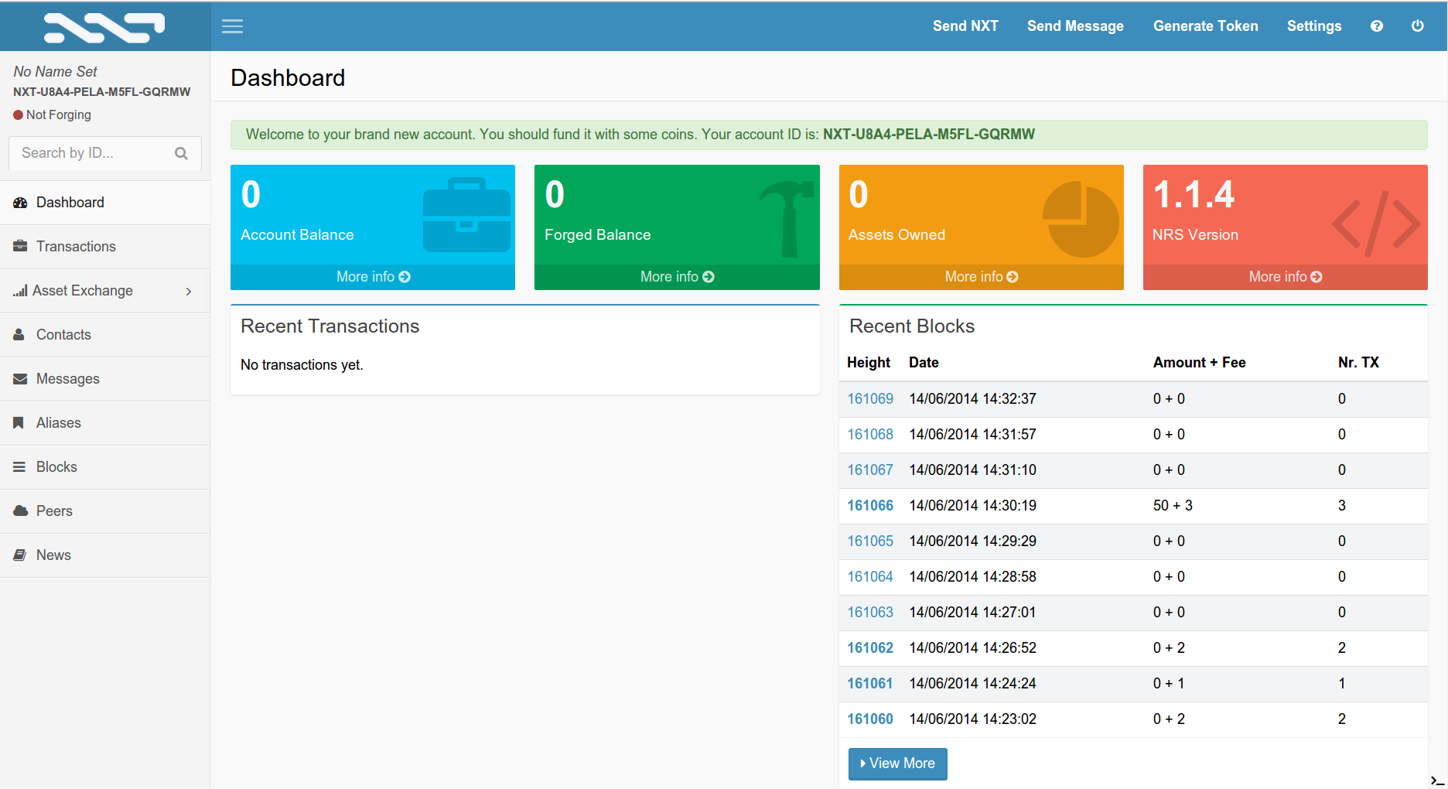
Прототип

Slide 18
Первоначальная эмиссия
По расчетам, на разработку потребуется примерно 1 млн.руб.
Для простоты расчета было решено принять начальный курс 1 Lm равным 1 руб.
Поэтому, первоначальная эмиссия составит
1 000 000 Lm = 1 000 KLm = 1 MLm

Slide 19

LibreMoney — это краудфандинговый проект
Сам проект LibreMoney разрабатывается как CrowdFunding проект.
Реализация разбита на этапы.
Этапы разбиты на отдельные задания, каждый из которых является CrowdFunding проектом.
Первоначальное финансирование идет разработчикам из виртуального кошелька с первоначальной эмиссией в 1 MLm.
Заработанными Lm-деньгами разработчики могут распоряжаться по своему усмотрению.
Однако на начальном этапе необходимы ресурсы, поэтому часть Lm-денег предполагается продать инвесторам. Поэтому мы ищем единомышленников, готовых инвестировать в проект и открыты для любых предложений.
.

Slide 20
Узнать подробнее
http://libremoney.org/
http://libremoney.com/
http://vk.com/libremoney
http://facebook.com/libremoney

Slide 21




Талисман LibreMoney

Slide 22


